Slide 1

NÁZEV ŠKOLY: Základní škola Strančice, okres Praha - východ
AUTOR:
NÁZEV:VY_32_INOVACE_3.2.1.1.J12
ČÍSLO PROJEKTU:
TEMA: Plíce, nemoci dých. cest
Mgr. Kateřina Schejbalová
CZ.1.07/1.4.00/21.2976

Slide 2
ANOTACE:
v úvodu si žáci zopakují látku z úvodu dýchací soustavy: funkce, horní a dolní cesty dýchací
Plíce na zopakování v úvodu pro lepší navázání látky
Seznamují se s novými pojmy
Na závěr při látce onemocnění je velký prostor pro diskuzi při objasnění příčin vzniku nemocí

Slide 3
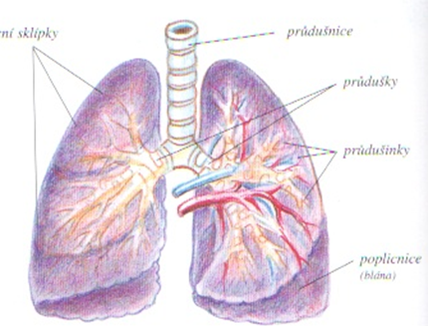
Plíce
jsou párový orgán v dutině hrudní,
rozděleny na pravou a levou plíci
levá plíce je menší, tvořena dvěma laloky, pravá je větší, tvořena třemi laloky,
povrch plic kryje vazivová blána – poplicnice mezi oběma blánami je štěrbina pohrudniční, vyplněná vazkou tekutinou, umožňující klouzání blan při dýchání,
stěna sklípků je tvořena jednovrstevným epitelem, ve stěnách sklípků probíhá výměna plynů O2 – CO2

Slide 4
DÝCHÁNÍ
VNĚJŠÍ - výměna plynů mezi krví a plícemi
VNITŘNÍ - výměna plynů mezi krví a tkáněmi
Vnější dýchání
Nádech - zvětší se objem plic a hrudníku
Výdech - zmenší se objem plic a hrudníku
Zajišťují dýchací svaly: bránice a mezižeberní svaly

Slide 5
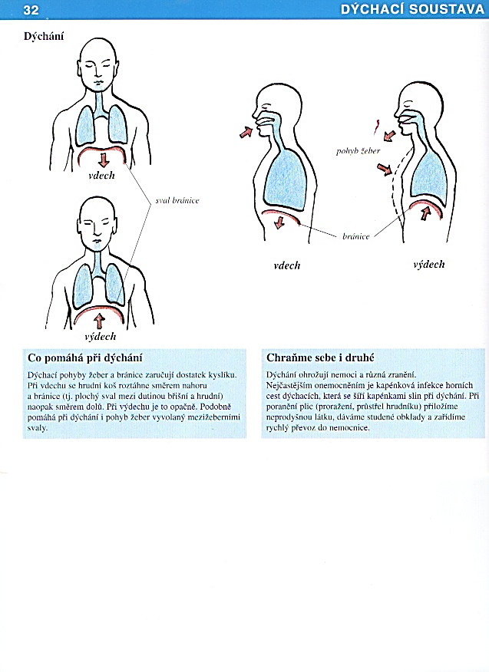

Slide 6
DECHOVÁ FREKVENCE:
POČET NÁDECHŮ ZA MINUTU:
16 - 18 NÁDECHŮ/MIN
1 NÁDECH = vdechnutí asi 0,5 litrů vzduchu
VITÁLNÍ KAPACITA PLIC = největší objem vzduchu, který můžeme vyzvednout (dosp. = 5 l)
Dýchání je řízeno dýchacím centrem v mozku
Pečujeme o dých. soustavu a o kvalitu vzduchu, dýcháme nosem.
Obranné reakce: kýchání, kašlání - pomocí nich se tělo snaží vypudit cizí látky

Slide 7
NEMOCI DÝCHACÍCH CEST
INFEKCE: virózy, rýma, kašel, zánět průdušek, zápal plic
TBC = TUBERKULÓZA (v ČR očkování)
ASTMA
RAKOVINA PLIC (KOUŘENÍ!)
Příčiny: kouření, infekce: bakterie, viry, dědičnost, životní styl

Slide 8
CITACE:
Všechny obrázky byly použity z kartografického dokumentu: FRONĚK, Jiří. Lidské tělo: Poznávejme sami sebe. Inka Delévová. Jaroslava Bukáčová, Vlasta Blumentrittová. Praha: Blug, 2004. 110-97-6. ISBN 80-85635-97-6.

